Slide 1

INFORMACJE OGÓLNE DOT. PROJEKTU
Digitalizacja i integracja zasobów nauki
w ramach wspólnej platformy repozytoryjnej instytutów badawczych –
Digitarium Instytutów Badawczych
Wnioskodawca: Ministerstwo Przedsiębiorczości i Technologii
Beneficjent: Przemysłowy Instytut Maszyn Rolniczych
Partnerzy:
Instytut Obróbki Plastycznej
Instytut Pojazdów Szynowych “TABOR”
Instytut Technologii Drewna
Instytut Włókien Naturalnych i Roślin Zielarskich
Źródło finansowania: Program Operacyjny Polska Cyfrowa, Działanie 2.3, Poddziałanie 2.3.1 (środki UE: 84,63% , budżet państwa: 15,37%)
Całkowity koszt projektu: 6 468 633,10 netto
6 852 414,45 brutto
Planowany okres realizacji projektu: 01.04.2019 – 30.03.2022

Slide 2
CEL PROJEKTU
Cel strategiczny:
- udostępnienie zdigitalizowanych zasobów nauki za pomocą cyfrowej platformy repozytoryjnej na terenie całego kraju i poza jego granicami.
Cel projektu nawiązuje do strategicznych celów UE i POPC.
Cel cyfryzacji w ramach projektu jest zgodny z celami działania instytutów i wynikają z charakteru ich zbiorów oraz profilu użytkowników.
Cele szczegółowe:
- popularyzacja działalności i dorobku naukowego poprzez ułatwienie dostępu do informacji,
- przyspieszenie przepływu informacji o innowacyjnych produktach i usługach - A2B, A2C,
- wzmocnienie wizerunku instytutów badawczych,
- ochrona materiałów poprzez archiwizację i możliwość długoterminowego przechowywania,
- wzrost liczby cytowań udostępnionych publikacji naukowych pracowników instytutów badawczych,
- wsparcie techniczne dla odbiorców poprzez zastosowanie odpowiednich wyszukiwarek, cyfrowych katalogów tematycznych, narzędzi analitycznych,
- budowa społeczeństwa informacyjnego.
Wszystkie cele szczegółowe wynikają z realizacji celu strategicznego, wpisują się w obszar misji i strategii działalności instytutów badawczych, są zgodne z założeniami Strategii na rzecz Odpowiedzialnego Rozwoju, strategii Sprawne Państwo 2020 oraz Programu Zintegrowanej Informatyzacji Państwa, Strategii Rozwoju Kapitału Społecznego 2020 (3.1.1 Zwiększenie dostępności treści edukacyjnych, naukowych i kulturowych w domenie publicznej).
Cel poboczny:
opracowanie i przyjęcie własnej instytucjonalnej polityki w zakresie otwartego dostępu, określającej zasady publikowania w otwartym dostępie wyników badań
Cel poboczny będzie realizacją rekomendacji wynikających z dokumentu MNiSW “Kierunki rozwoju otwartego dostępu do publikacji i wyników badań naukowych w Polsce”.

Slide 3
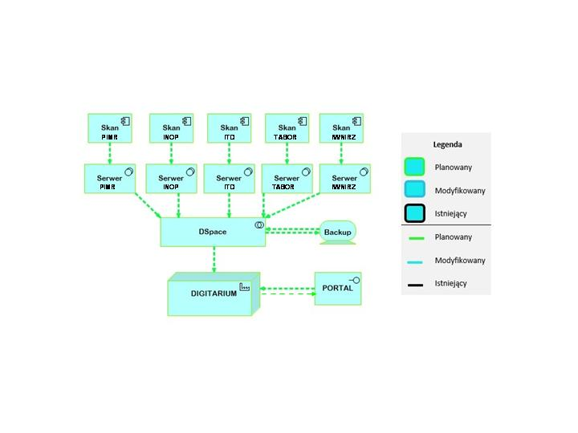
ARCHITEKTURA

